Slide 1

基于分布式结构的数据业务管理系统
作者姓名： 董 惟 .
指导老师： 徐迎晓 .
日 期 ： 2008年4月19日 .

Slide 2

论文提纲
问题提出的背景和目标
数据业务管理系统的总体框架
架构及相关技术分析
主要创新与技术特点
下一步改进的工作

Slide 3
问题提出的背景和目标
数据业务的定义
移动梦网模式与SP服务商
移动数据业务面临的主要问题
  订购关系管理
  定制业务管理
  用户退订管理

Slide 4
问题提出的背景和目标
数据业务管理系统建设的主要目标
  统一查询、退订管理服务
    用户自服务门户
    客服平台接口
  业务运营管理服务
    数据业务服务商的局数据管理
    面向计费管理系统的数据稽核管理
    其他业务管理服务

Slide 5
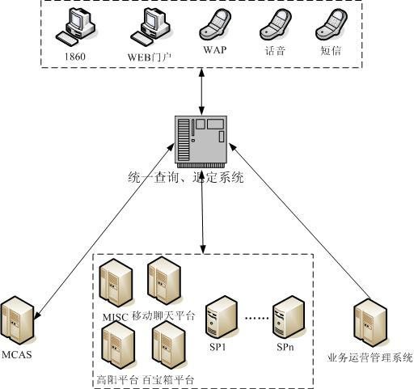
系统整体框架

Slide 6
系统方案分析
技术难点
  Performance
  High Availability
  Scalability
设计难点
  接口与协议设计
  缓存设计
 | 平均数据量 | 平均带宽
梦网用户 | 75 | 75w*100K=75G/天
 |  | (75G/(10*3600))*8=17M/s
1860 | 75 | 75w*100K=75G/天
 |  | (75G/(10*3600))*8=17M/s
WAP | 75 | 75w*20K=15G/天
 |  | (15G/(10*3600))*8=3M/s
SMS | 300 | 300w*1k=3G/天
 |  | (3G/(10*3600))*8=1M/s
 | 按每次查询3条短信计 | 300w*3/(10*3600)=
 |  | 250条/s
IVR | 225 | 300w*1k=3G/天
 |  | (3G/(10*3600))*8=1M/s
Notes:
接口设计包含，对内接口设计和对外接口设计

Slide 7
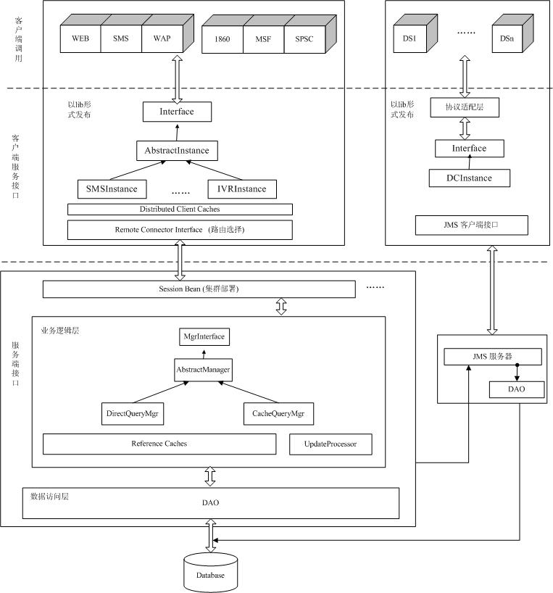
分布式架构分析

Slide 8
基于JMS集群的数据采集实现
数据采集协议设计
采集协议适配层
多线程模型下的采集前后台
异步Queue模式下的JMS集群
Notes:
定制关系同步
退订通知
日对帐
业务关系变更
FTP协议适配器
B0SS协议适配器
其他协议适配器

Slide 9
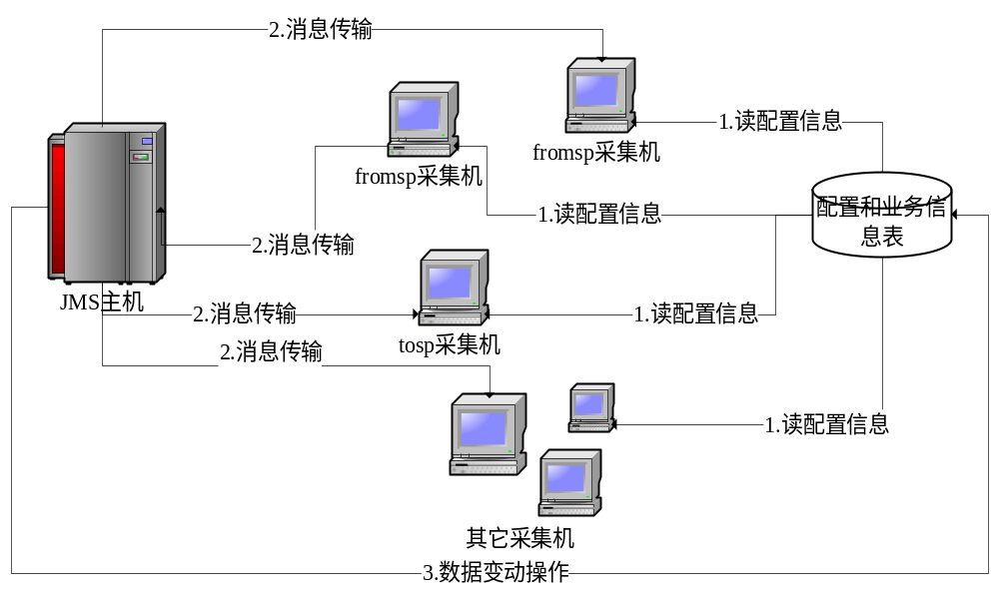
数据采集设计

Slide 10
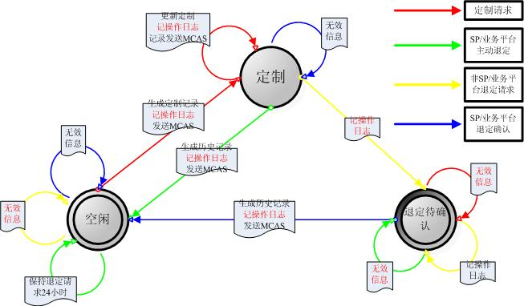
逻辑合并状态图

Slide 11
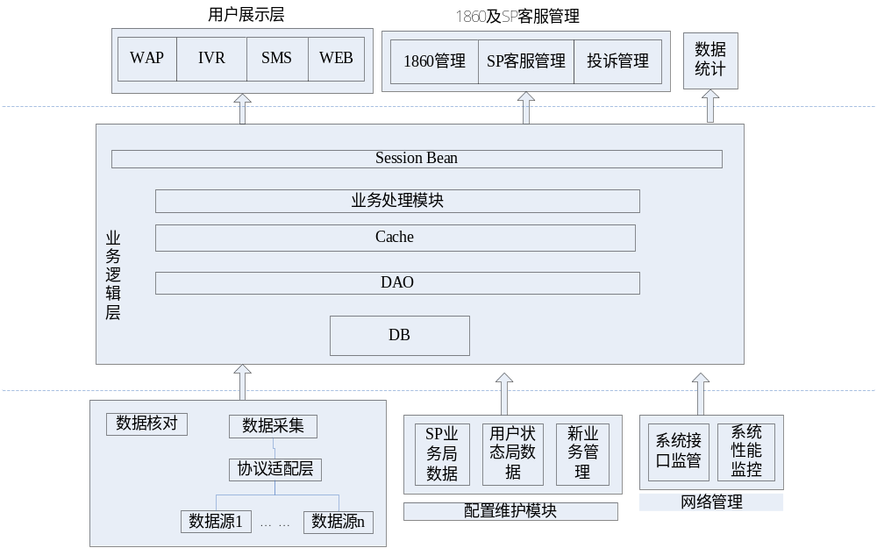
多层模式下的业务层模块

Slide 12
业务层分析
基于Session Bean业务层接口
基于Spring管理的业务处理实现
分布式缓存技术Coherence Cache的应用
负载均衡与自定义路由表

Slide 13
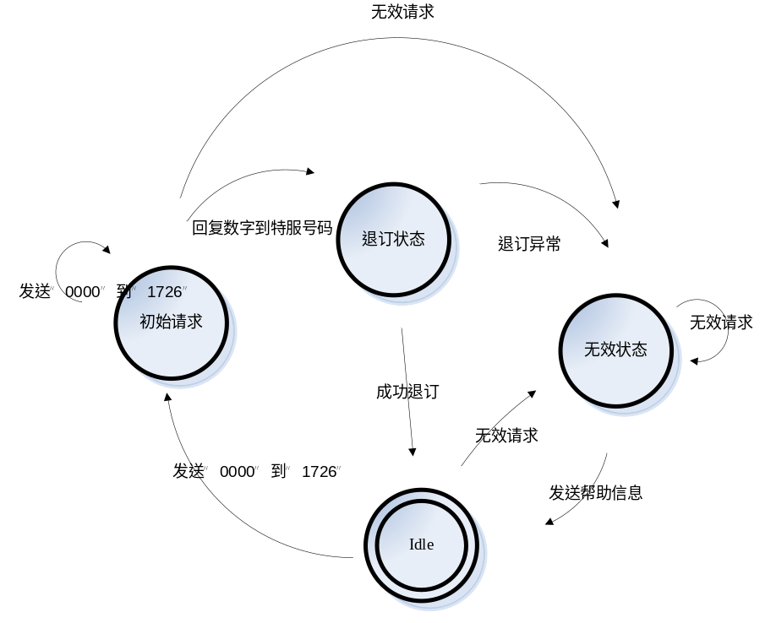
前端服务模块
用户自服务
  WEB
  WAP
  SMS
1860服务模块
局数据管理模块
MSF (Marketing Support Framework)

Slide 14
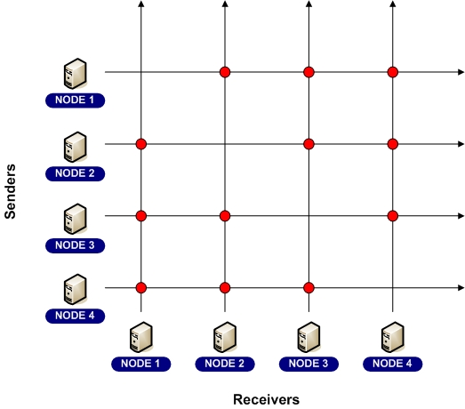
系统主要创新和技术特点
分布式技术的合理应用
多层次缓存设计
  Tangosol Coherence
  基于LRU的前端分布式缓存
  服务器端数据业务信息缓存集群

Slide 15
系统主要创新和技术特点
基于文本的数据同步协议设计
  通信规则
  命名规则
  文件内容
  故障处理
负载均衡与路由订制

Slide 16
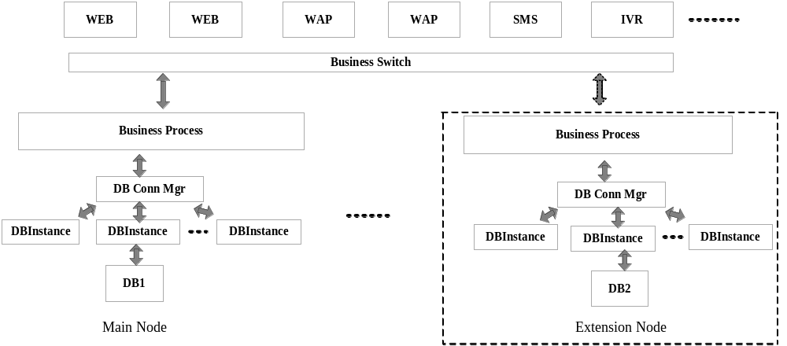
基于自定义路由的系统扩展性分析

Slide 17
进一步改进
数据业务服务信息搜索服务
汇总统计分析功能
系统性能监控维护的增强

Slide 18
Thanks!

